Slide 1

COMPETENCIA INTERCULTURAL

Slide 2
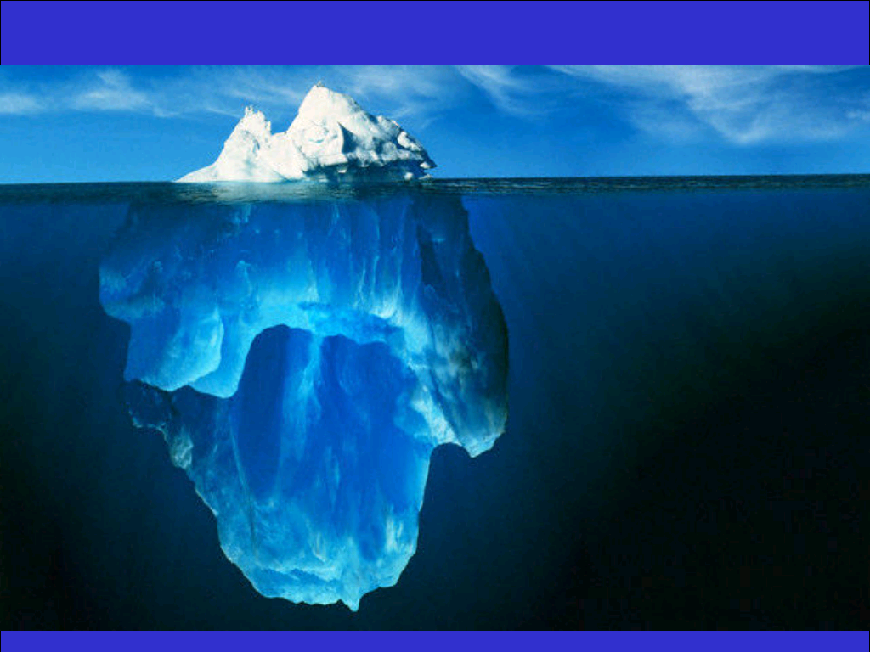
¿QUÉ ES CULTURA?- Identidad/Pertenencia a un grupo
Lenguaje
QUÉ
Conductas
Hábitos
Experiencia
Género
PENSAMIENTO
POR QUÉ
Competencia
VALORES
Emociones
CREENCIAS
CULTURA
Grupo: Nacional; Regional, Organizacional; Departamental; Individual….

Slide 3
EL PRIMER PASO: ENTENDER NUESTRA PROPIA CULTURA PARA PODER ENTENDER EL SISTEMA DE VALORES Y CONDUCTAS DE LOS DEMÁS
Modelo de Orientación Cultural:
-Identifica similaridades y diferencias
-Nos hace pensar en las diferencias culturales evitando prejuicios/ juicios.
-Nos ayuda a entender las diferencias y cómo éstas pueden afectar al entorno laboral.
TENDENCIAS EN LA FORMA DE ACERCAMIENTO EN EL TRABAJO
Nº personas
ALEMANIA
Prioridad en relaciones Prioridad en tareas

Slide 4
Culturas de alto contexto
Culturas de Alto contexto
México
Arabes
Filipinas
Brasil
India
Singapur
Grecia
Francia
Austria
Escandin
Israel
Suiza
-Japón
-Indonesia
-Africa
-China
-Malasia
-España
-Italia
-Costa Rica
-UK
-Australia
-USA
-Alemania
-Holanda
-Valores y creencias: Confían en las relaciones extensas y tienden a comunicarse de una forma implícita. Son sensibles al contexto en el q se comunican. El crear relaciones es una prioridad.
-Conductas: se comunican de forma implícita/ se centran en el trabajo a través de las relaciones/ acuerdos verbales basados en la confianza y la lealtad/ flexibilidad y fluidez pasando de las relaciones laborales a personales y vv.
Culturas de Bajo contexto
-Valores y creencias: Prefieren comunicarse de forma explícita con un lenguaje concreto y orientado al trabajo, sin mezclar contextos. Su escucha es literal no implícita. Las relaciones personales no son necesarias para una comunicación efectiva.
–Conducta: se comunican de forma explícita y centrada en el trabajo / lo que digo es lo que quiero decir/ distinción clara entre el contexto laboral y social (personal)
Culturas de bajo contexto

Slide 5
ORIENTACIONES CULTURALES
(Cultural Navigator)
TIPO DE INTERACCIÓN
TIPO DE PENSAMIENTO
Fijo ………………. Fluido
Ser ………………… Hacer
Indirecto ……….. Directo
Instrumental… Expresivo
Informal ………… Formal
Particularista…..Universalista
Multifocal ……… Unifocal
Pasado …………… Futuro
Bajo contexto… .Alto contexto
Inductivo…….….. Deductivo
Lineal …………….. Sistémico
Control ……….. Restricción
Privado……….. . Público
Jerárquico ….… Horizontal
Colectivista….. Individualista
Cooperativo.…. Competitivo
Flexible………… .Estructurado

Slide 6
ORIENTACIONES CULTURALES
(Cultural Navigator)
ESTILO DE INTERACCIÓN FORMAS QUE AFECTAN A CÓMO LAS PERSONAS TIENDEN A INTERACTUAR Y COMUNICARSE EN EL TRABAJO
1 | FLUIDO | Definición imprecisa de puntualidad; las acciones las determina tiempo.
 | FIJO | Definición precisa de la puntualidad. El tiempo determina las acciones.
2 | SER | Focalizado en establecer relaciones personales. Énfasis en la observación y reflexión.
 | HACER | Focalizado en realizar el trabajo. Énfasis en la acción.
3 | INDIRECTO | -Mediación en los conflictos o/y manejo implícito. Énfasis en “cuidar la imagen”
 | DIRECTO | -Manejo directo y explícito del conflicto.
4 | INSTRUMENTAL | -Estilo objetivo, independiente y desapasionado.
 | EXPRESIVO | -Estilo que se centra en lo emocional y / o usa elocuencia.
5 | INFORMAL | -Énfasis en prescindir de etiqueta, protocolo y costumbres.
 | FORMAL | -Énfasis en etiquetas, protocolos y costumbres.
6 | PARTICULAR | -Énfasis en la diferencia, las excepciones, lo particular.
 | UNIVERSAL | -Énfasis en la uniformización de las normas, procesos y procedimientos.

Slide 7
ORIENTACIONES CULTURALES
Cultural navigator
ESTILO DE PENSAMIENTO FORMAS QUE AFECTAN A CÓMO LAS PERSONAS TIENDEN A PROCESAR LA INFORMACIÓN EN EL TRABAJO.
1 | Enfoque múltiple | -Concentración simultánea en muchas tareas y/o relaciones.
 | Enfoque único | -Preferencia por concentrarse únicamente en una tarea. Compromiso con los “tiempos”.
2 | Pasado | -Buscan referencias en el pasado, en el histórico, en las formas habituales de trabajo.
 | Futuro | -Buscan la proyección y hacen referencias a formas /visiones de nuevos enfoques.
3 | Bajo contexto | -Prefieren comunicación explícita y precisa. No son necesarias las relaciones personales para la comunicación en trabajo
 | Alto contexto | -Prefieren la comunicación implícitas. La creación de relaciones personales en el ámbito laboral son una prioridad para la creación de confianza.
4 | Inductivo | -Empleo de ejemplos y experiencias. Búsqueda de inferencias.
 | Deductivo | -Uso de teorías, conceptos y principios. Búsqueda de la lógica y abstracción
5 | Lineal | -Focalización en análisis de componentes individuales y puntos específicos más que en la visión global.
 | Sistémico | -Focalización en la visión global y sus conexiones causales.

Slide 8
ORIENTACIONES CULTURALES
Cultural navigator
AUTOPERCEPCIÓN FORMAS QUE AFECTAN A COMO LAS PERSONAS TIENDEN A VER SU PROPIA IDENTIDAD Y MOTIVACIÓN EN EL TRABAJO
1 | Control | -Sensación de “crecerse”, de control en situaciones laborales.
 | Restricción | -Sensación de “reprimirse” en situaciones laborales.
2 | Privado | -Poner distancia y límites claros.
 | Público | -Buscar proximidad y ofrecer límites permeables.
3 | Jerárquico | -Se siente cómodo en las estructuras verticales.
 | Horizontal | -Se siente cómodo en las estructuras igualitarias.
4 | Colectivista | -El “Nosotros”, afiliación e interdependencia predomina sobre el “Yo”.
 | Individualista | -El “Yo” y el trabajo independiente predomina sobre el “Nosotros”.
5 | Cooperativo | -Valora la calidad de vida y la interdependencia.
 | Competitivo | -Valora los resultados materiales y asertividad.
6 | Flexible | -Énfasis en improvisación, asunción de riesgos y tolerancia a la ambigüedad
 | Estructurado | -Énfasis en los procesos y rules, valora la predictibilidad y el control de la ambigüedad

Slide 9
Cruce de dimensiones
Jerárquico
-¿Con quienes nos sentimos más cómodos trabajando?. ¿Por qué?
-¿Cómo podemos preveer que será nuestra relación/ cooperación con otras culturas?
-Africa oriental
-Hong-kong
-India
-Jamaica
-Malasia
-Arabes
-Sudamérica
-Europa Latina
-Japón / Corea
-Bélgica
Improvisación
(Flexible)
Procedimientos
(Estructurado)
-Australia
-Gran Bretaña
-Canadá
-Dinamarca
-Irlanda
-Holanda
-Noruega/Suecia
-Sudáfrica
-USA
-Austria
-Costa Rica
-Finlandia
-Alemania
-Israel
-Suiza
-¿Qué podemos hacer para evitar estos problemas al trabajar con ellos¿?
-¿Cuáles podrían ser los beneficios, para nosotros o, para la compañía el trabajar en un ambiente multicultural?
Horizontal

Slide 10
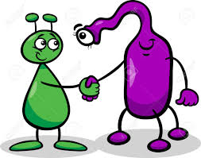
EL IMPACTO DE LA DIVERSIDAD PUEDE PRODUCIR LO MEJOR
Para el grupo
Para Europamundo
Para nosotros

Slide 11
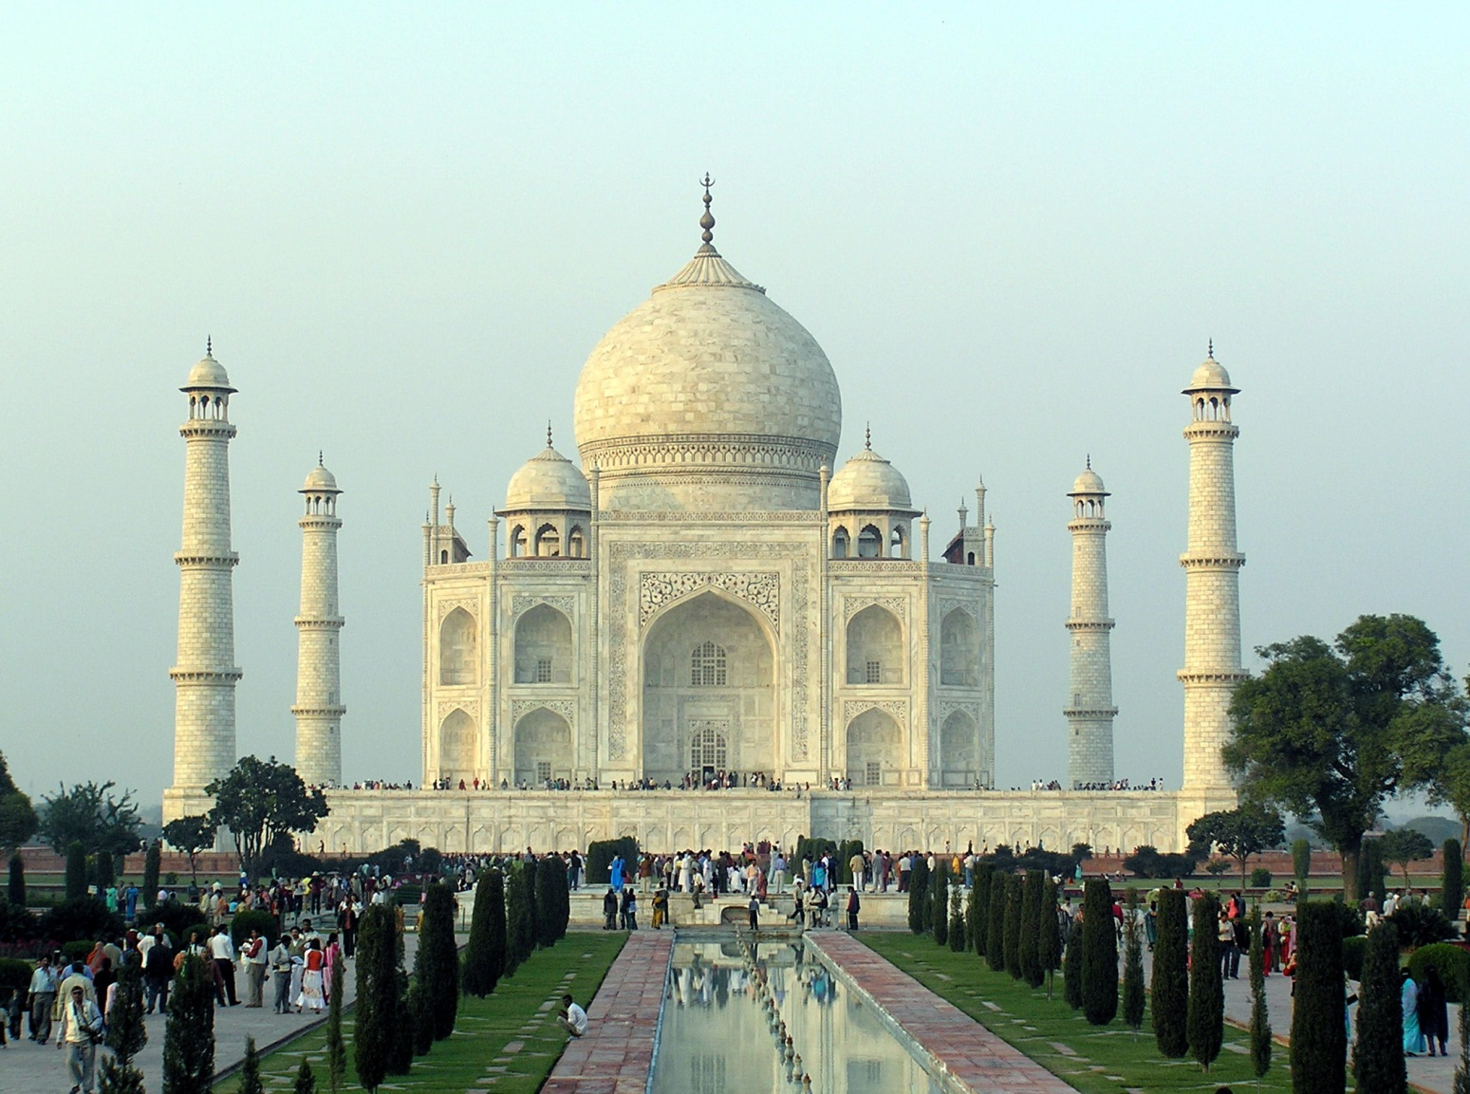

LA INDIA EN DOS DIRECCIONES

Slide 12

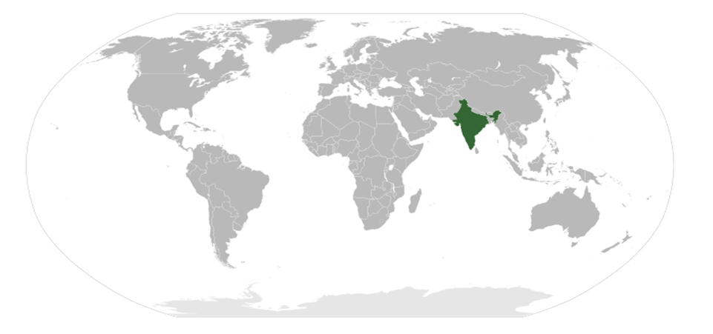
Localización Geográfica
India es un país del sur de Asia que comprende la mayor parte del subcontinente indio
Con 3.287.590 km² es el séptimo país más extenso del planeta

Slide 13

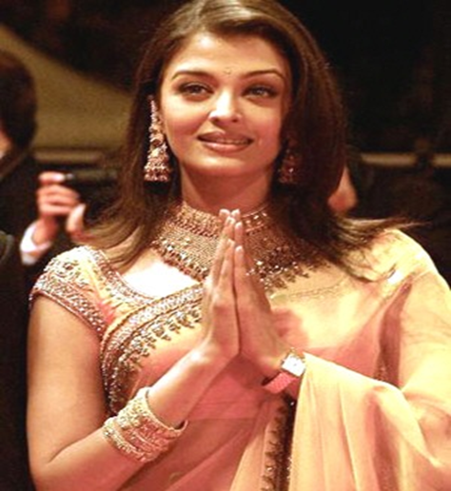
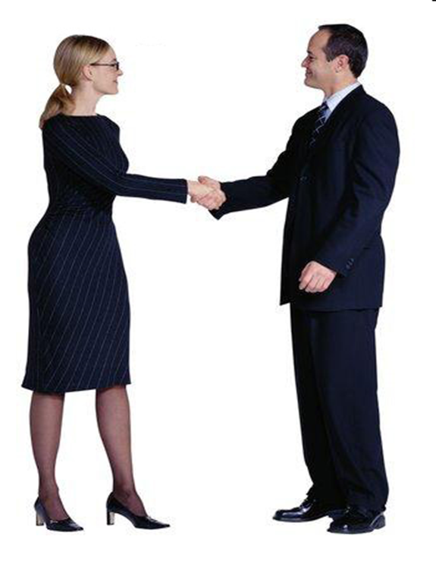
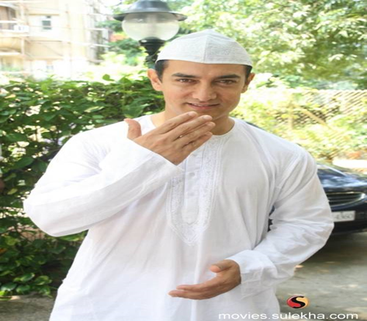
Saludos

Slide 14
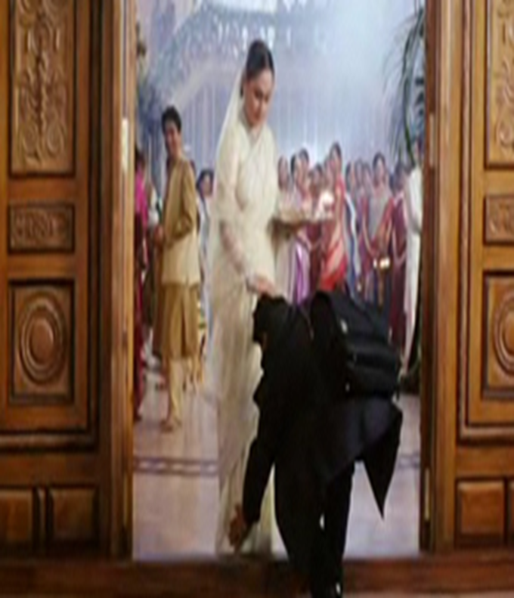
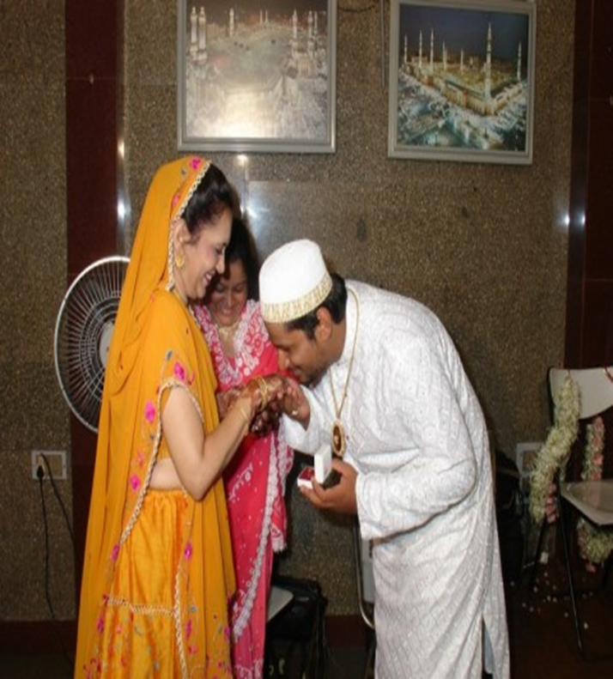
Costumbres Arraigadas

Slide 15


Slide 16
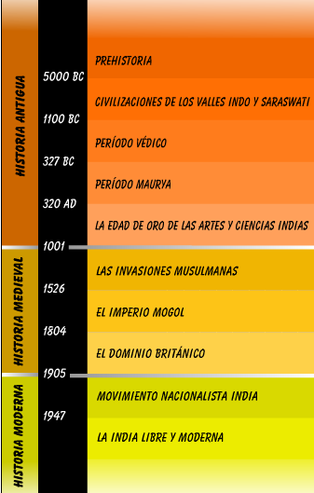

Slide 17
Historia Antigua
Prehistoria
5000 AC- Civilizaciones de los Valles Indo y Saraswati
1100 AC- Periodo Védico
320 AC- La Edad de Oro de las Artes y las Ciencias en India

Slide 18
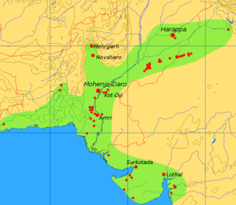
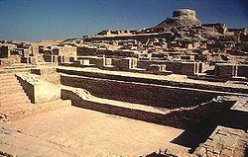
Civilizaciones de los Valles
Indo y Saraswati
Principio de una sociedad moderna
Ciudades de ladrillo con sistema de drenaje
Civilización Harappa
Ruinas de Mohenjo Daro

Slide 19
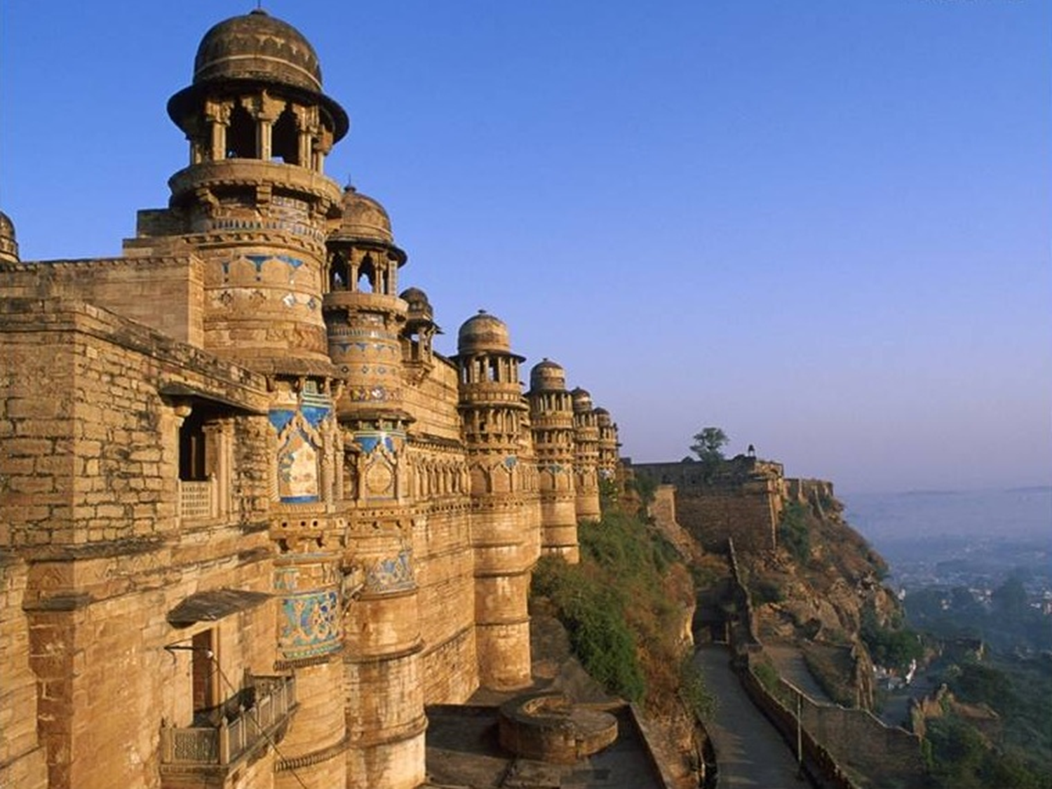
Hogar de la cultura del Valle del Indo y una región histórica por sus rutas comerciales y grandes imperios.

Slide 20
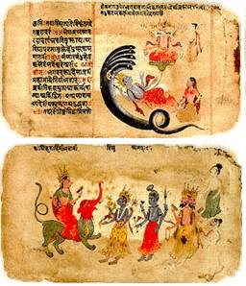
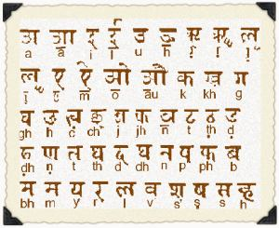
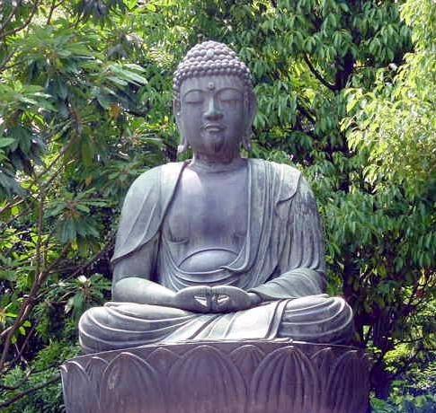
Periodo Védico
Castas- Raza Aria
Los 4 Vedas
Sánscrito
Gautama Buda crea el budismo

Slide 21
Historia Medieval
1001- Las Invasiones Musulmanas
1526- El Imperio Mogol
1804- El Dominio Británico

Slide 22
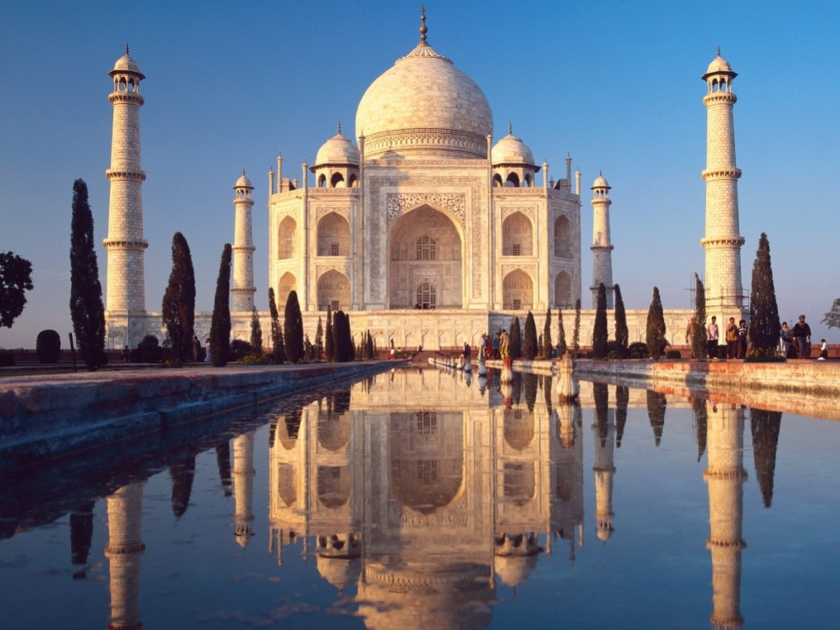
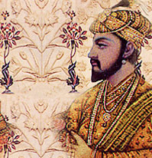
El Imperio Mogol
Duración: 200 años
El emperador Shah Jahán construyó el Taj Mahal

Slide 23
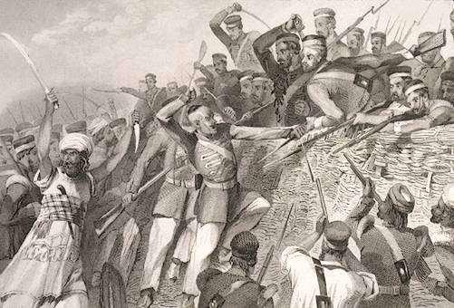
El Dominio Británico
Los europeos instalan bases comerciales en la costa
Se lanzan a la conquista territorial
Revuelta de los Cipayos
El gobierno de la India
pasó a la Corona
de Inglaterra

Slide 24
Historia Moderna
1905- Movimiento Nacionalista de la India
1947- La India Libre y Moderna

Slide 25
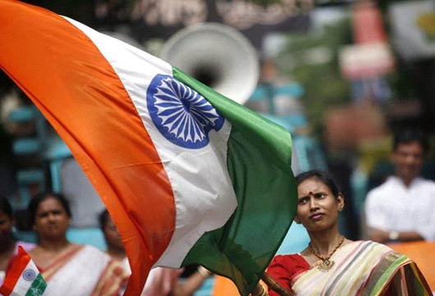
La India Libre y Moderna
15 Agosto 1947: La India se independiza
1950: Constitución de la República de la India

Slide 26

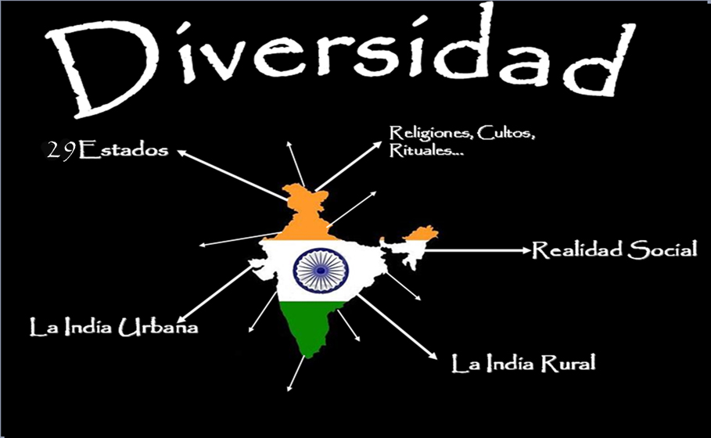
Diversidad

Slide 27
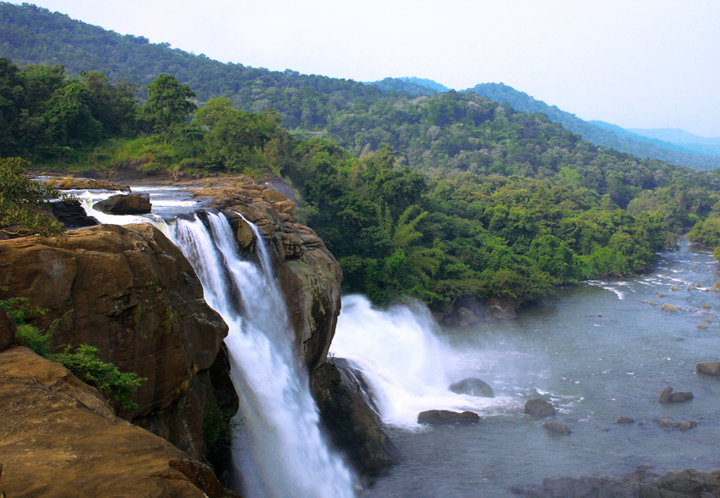
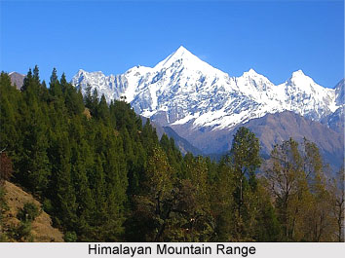
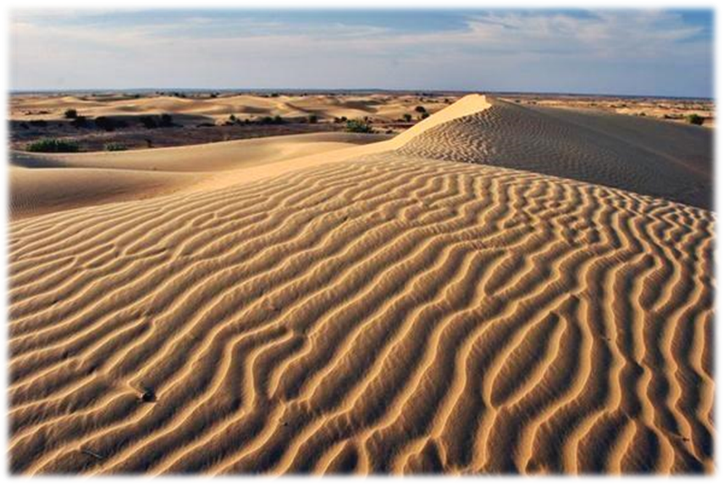
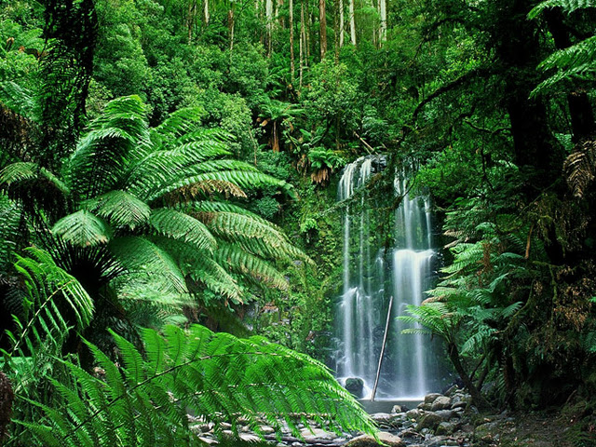
El territorio de la India presenta una muestra de gran biodiversidad.

Slide 28
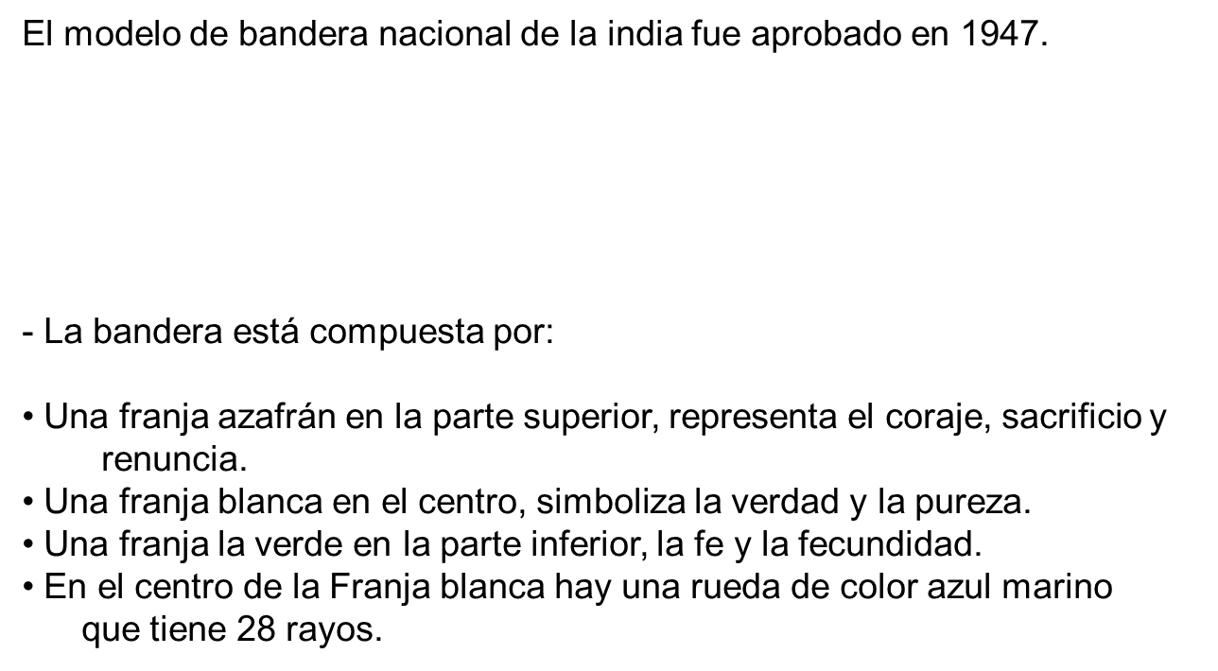

Bandera Nacional

Slide 29
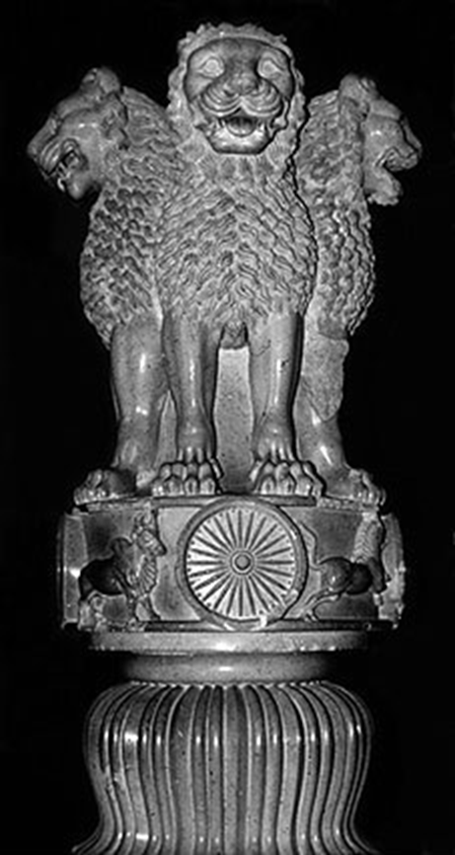
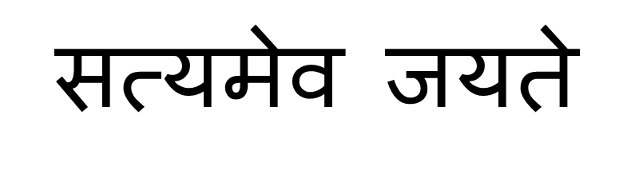
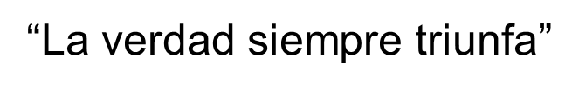
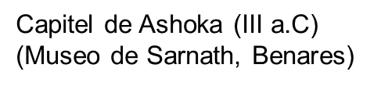
Emblema de la India
Satyamev jayte

Slide 30

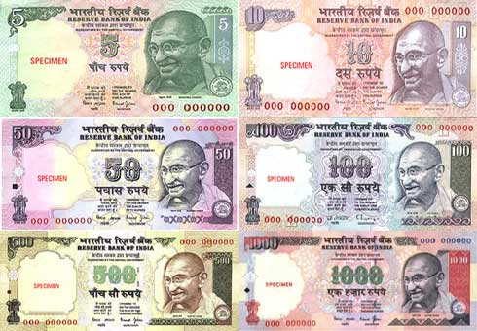
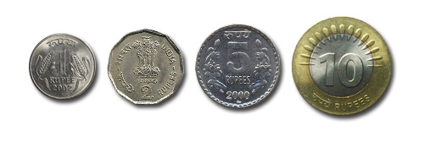
Moneda (Rupia)

Slide 31

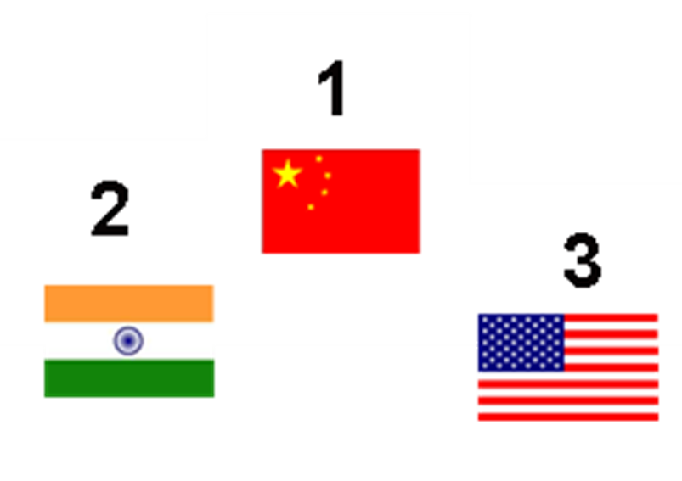
Demografía
España:
46.081.574
India:
1.300.000.000

Slide 32
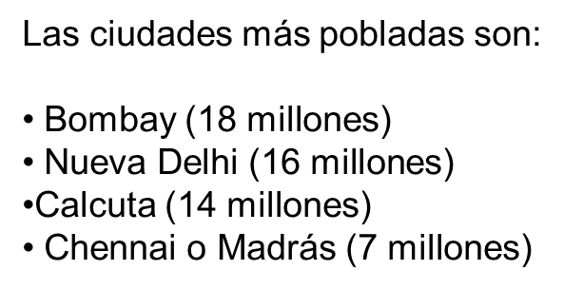
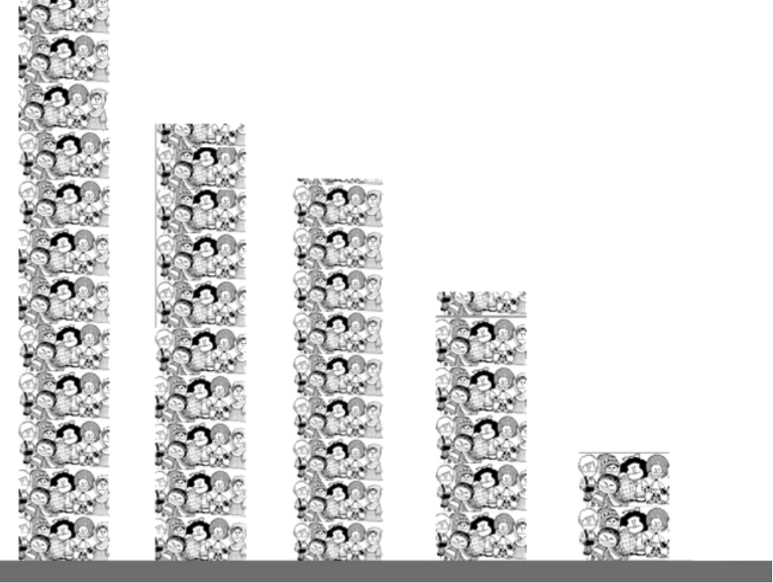
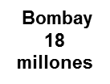
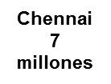

Nueva Delhi
16
millones
Kolkata
14 millones

Slide 33







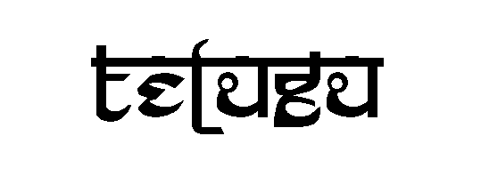



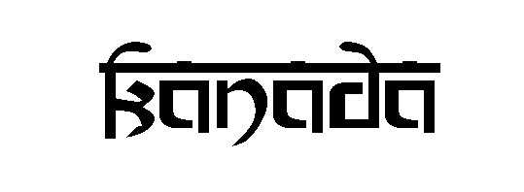











Slide 34
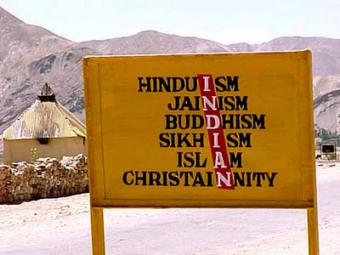

Slide 35
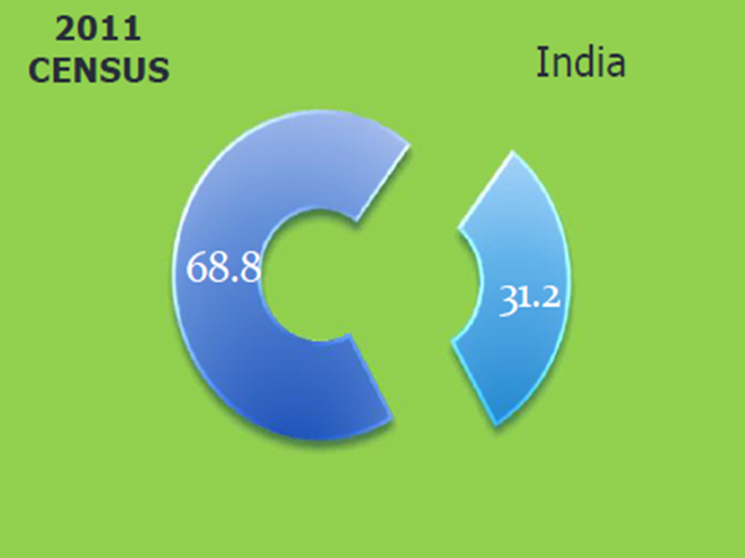
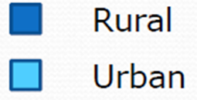

Slide 36
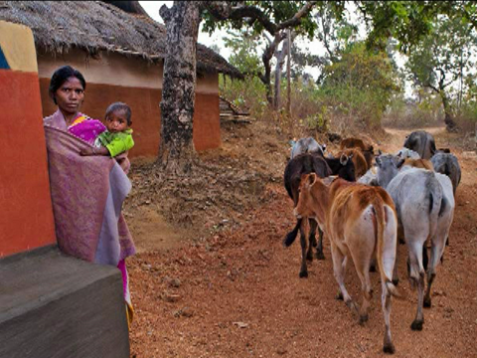
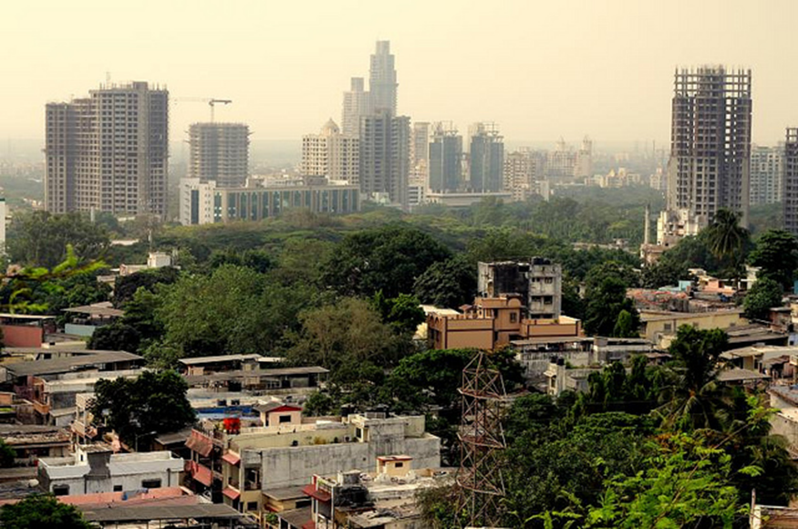
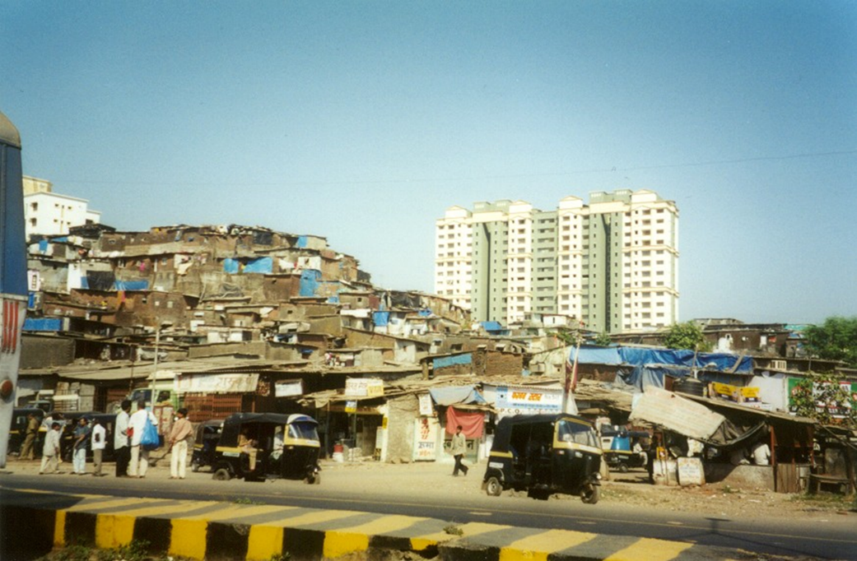
Medio rural y medio urbano:
Contrastes

Slide 37
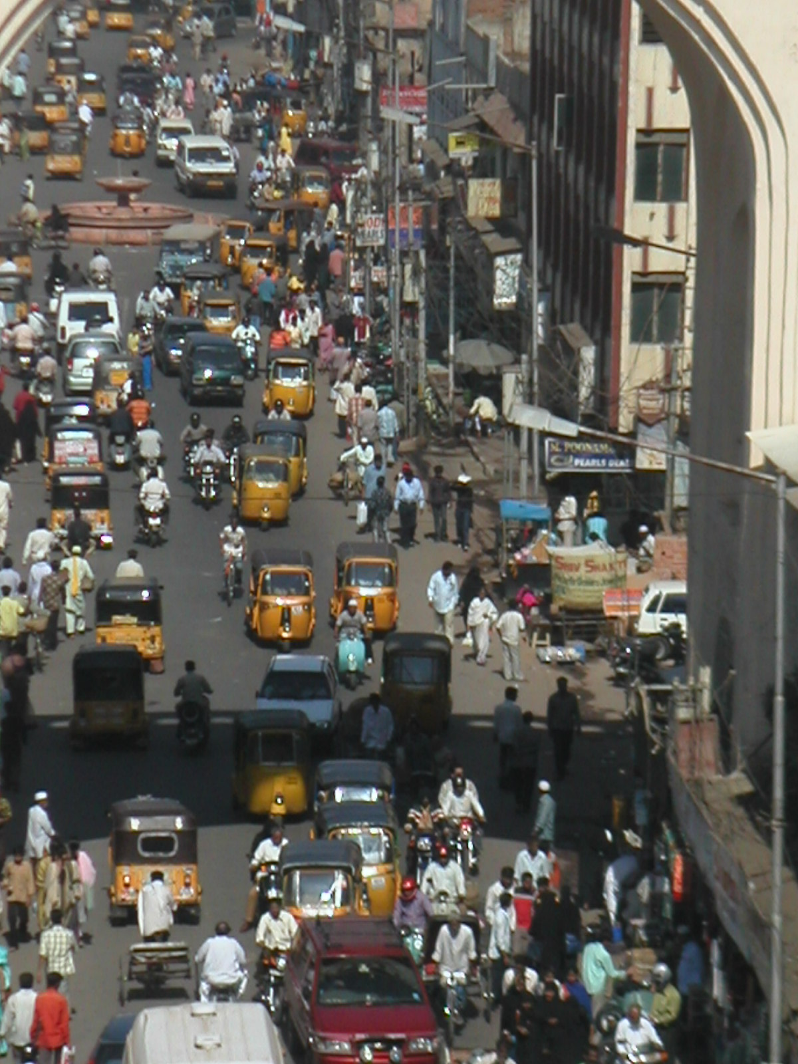
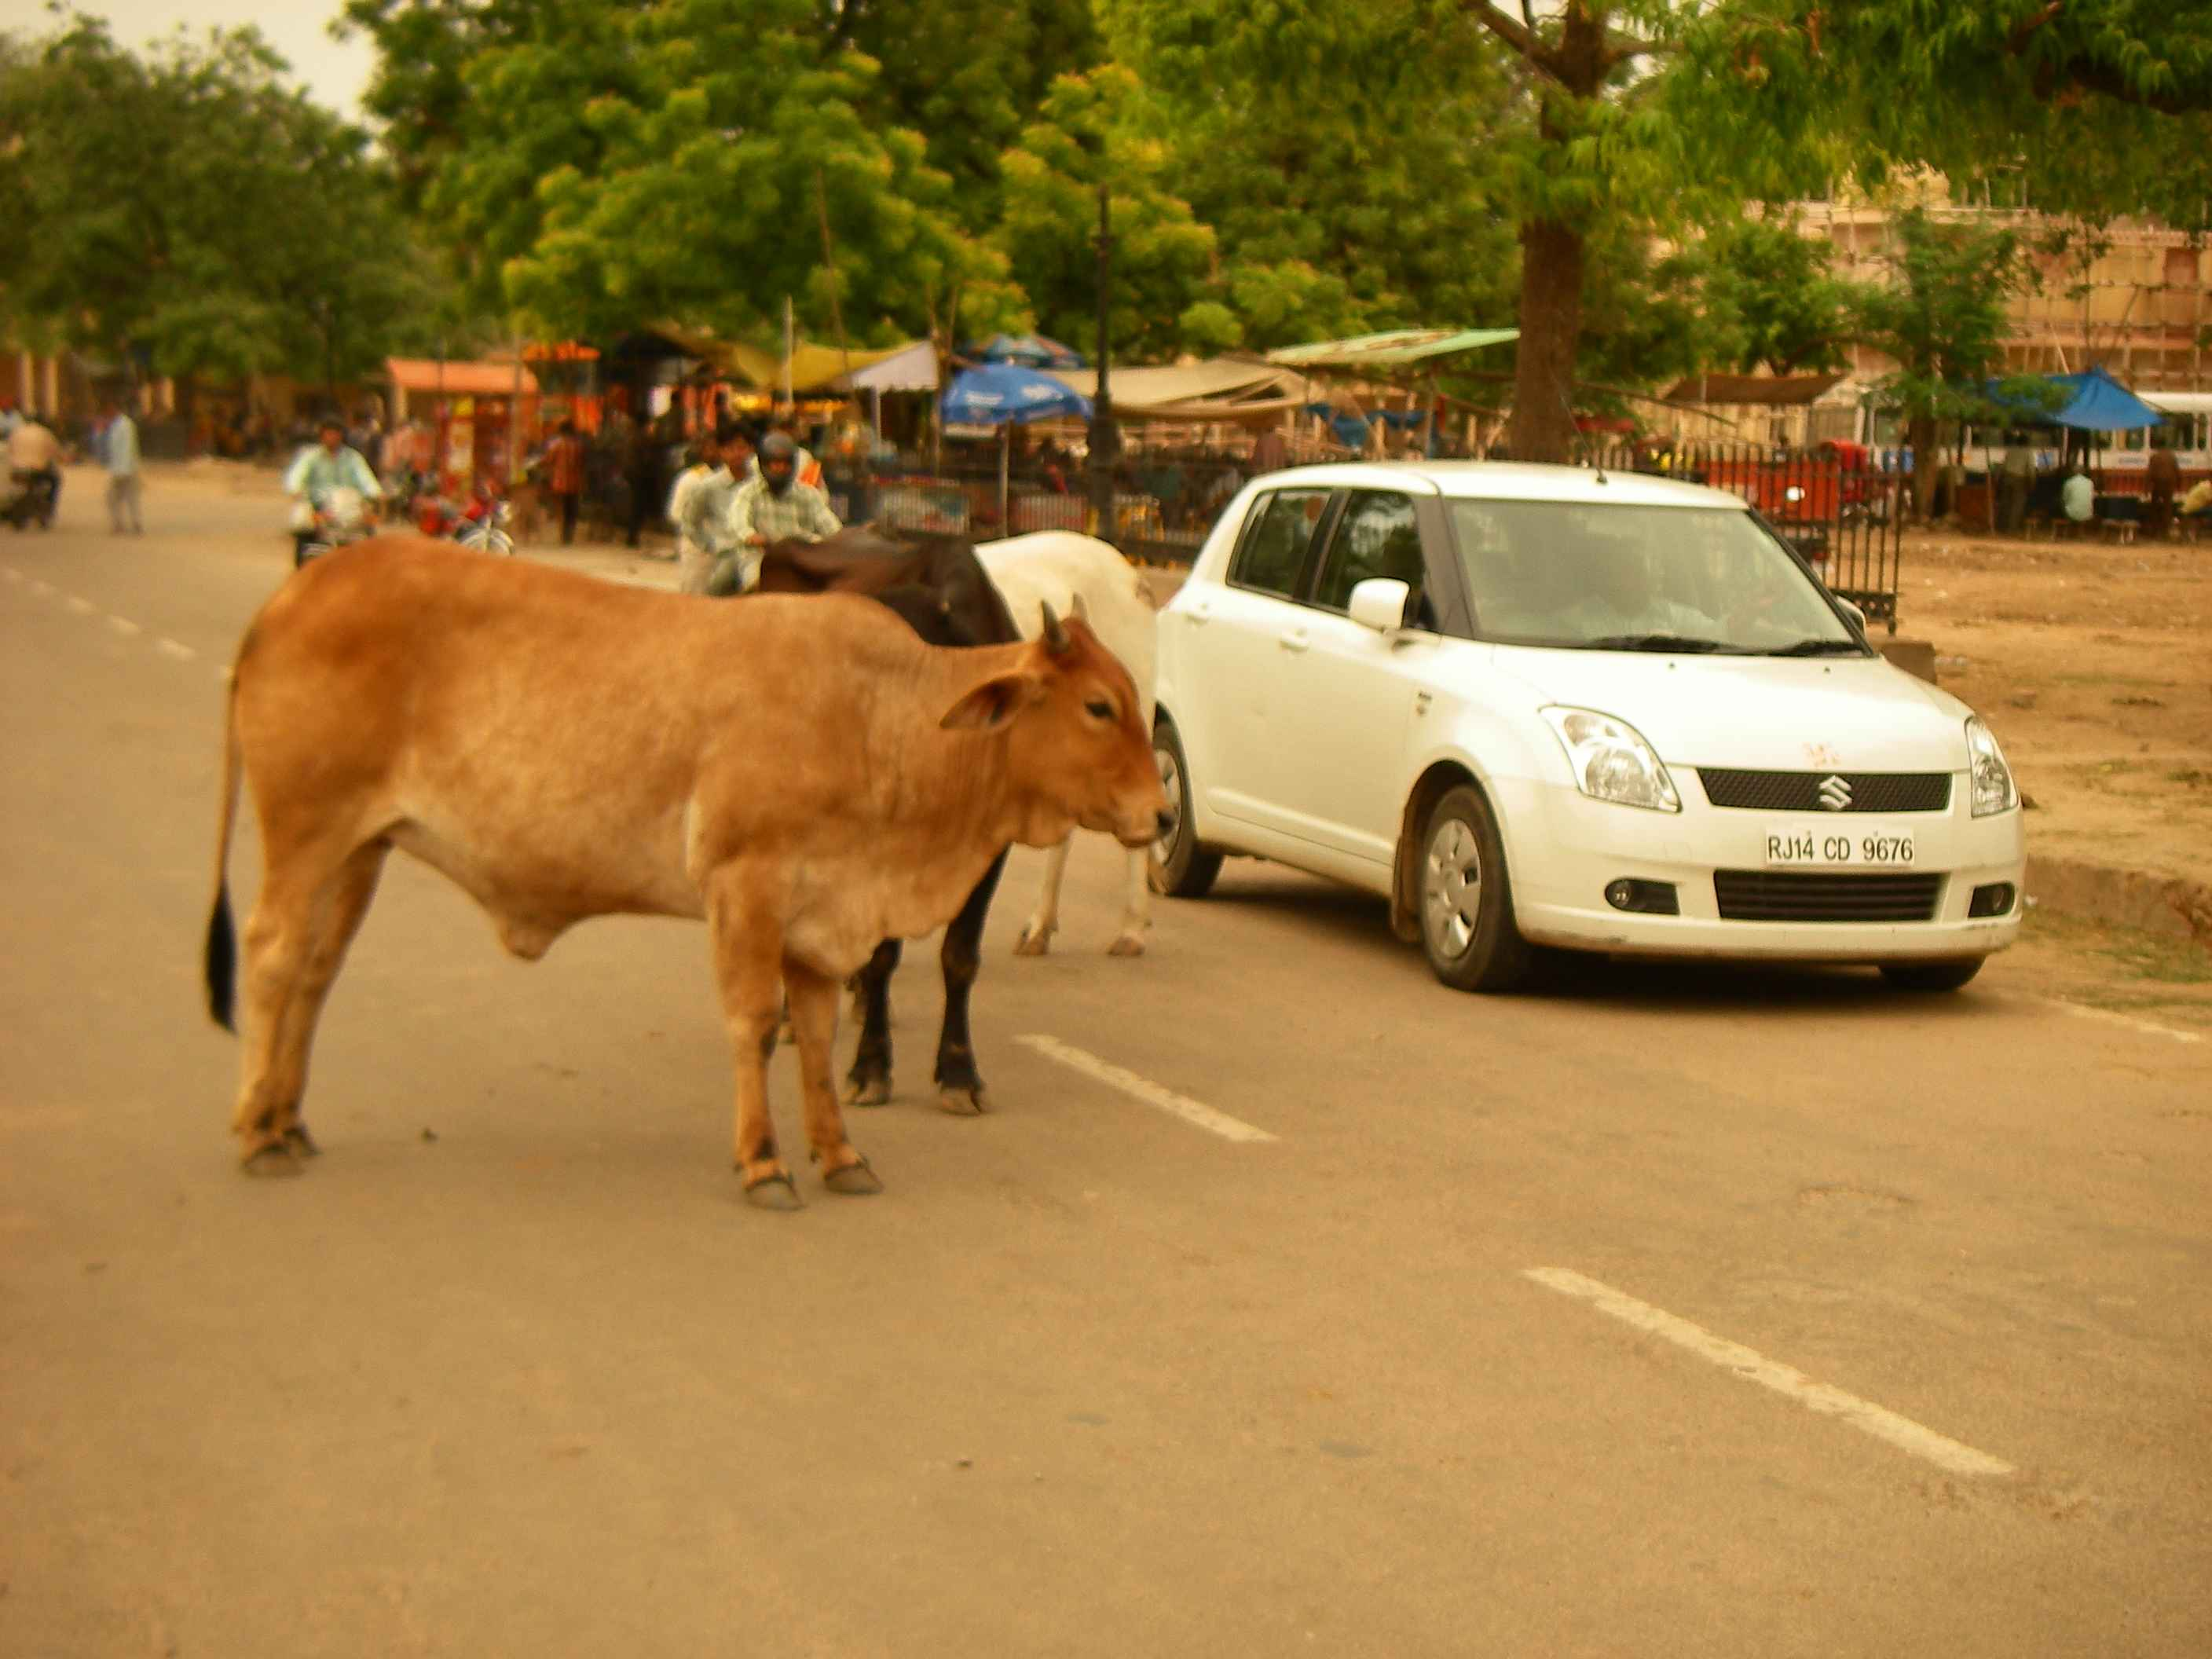
Carreteras en la India

Slide 38
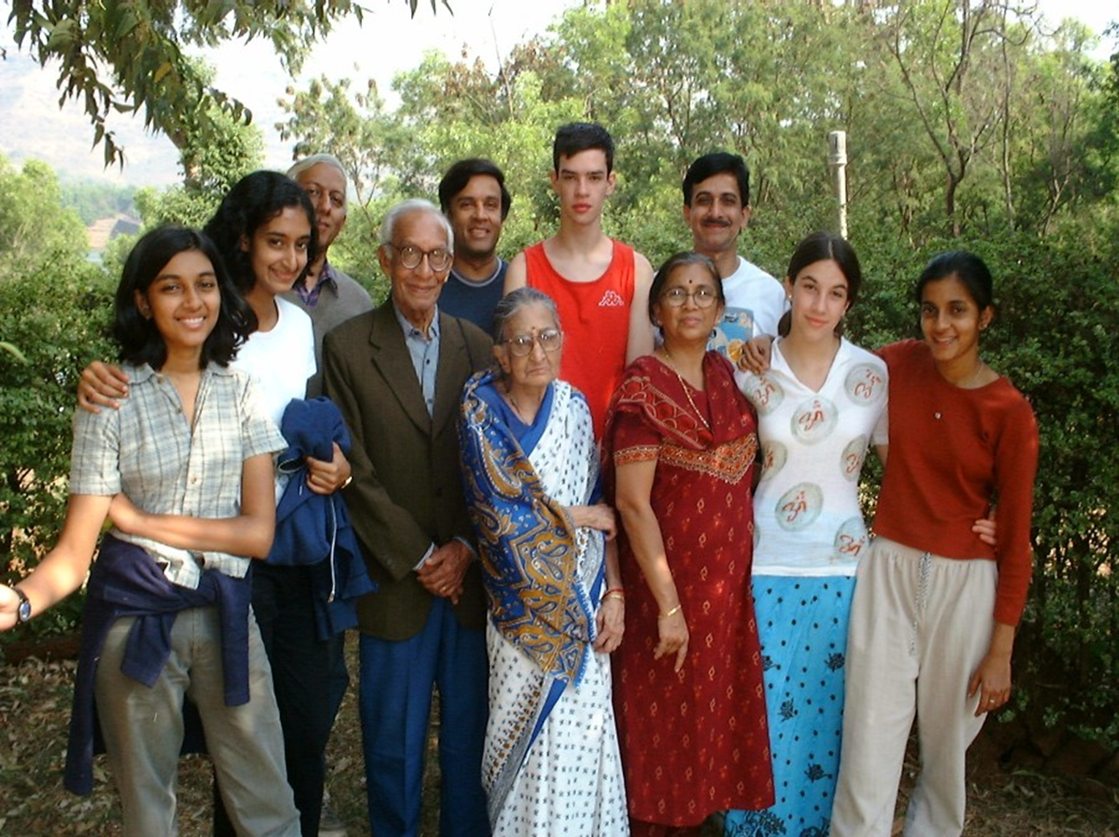
Familia

Slide 39
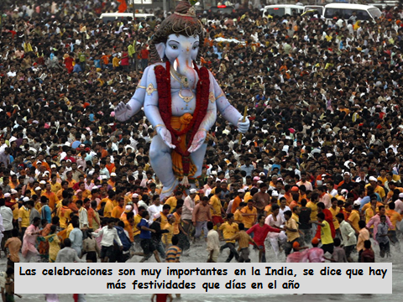
Festival

Slide 40

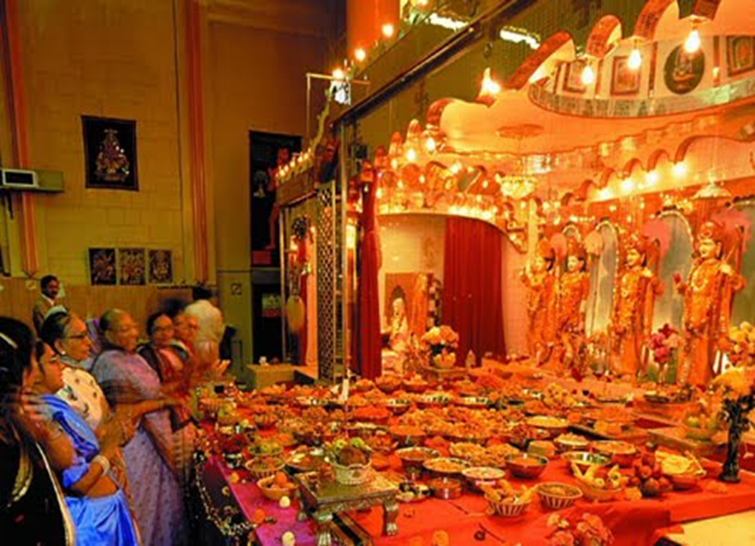

Diwali
Holi

Slide 41

Vestidos

Slide 42
Curiosidades
Mover la cabeza de un lado a otro
Menor contacto físico al comunicarse
Comer con las manos
El eructo
Cruzar las piernas
Dar y recibir con la mano derecha
Abrir el regalo
Dedo meñique

Slide 43

“ No debemos nunca encerrarnos entre barreras de ideales estancados ni definirlos con términos como:
indio, oriental, occidental,
porque tal empeño solo lleva a robarle
el privilegio de la vida que es la libertad.”

Slide 44
TURISMO E INTERNET

Slide 45

Destinos preferidos

Slide 46

Tiempos promedio de vacaciones

Slide 47
Perfil del turista
Varía significativamente según sea la ciudad de procedencia
En promedio un turista indio gasta US $ 1.645 por viaje de placer (promedio turismo interno y externo)
Los indios son grandes compradores y una significativa parte de su presupuesto se mantiene reservado para ir de compras

Slide 48

Edades de los viajeros

Slide 49

Estilos de viaje

Slide 50

Cómo viajan

Slide 51
El 61% de los usuarios de las redes sociales son hombres, casi lo contrario que en Europa que son las mujeres las que elevan el porcentaje.
De ellos, el 75% de los usuarios de internet, la media de edad estriba en los 35 años! Por lo que es una población muy joven a la que debemos captar.
En estos último años ha existido un gran “Boom” en la telefonía móvil; alrededor de 50 millones de indios acceden a internet a través del móvil y ,de ellos, 27 millones acceden a las redes sociales mediante sus Smartphones

Slide 52

Redes Sociales en India
• Facebook: 90millones de usuarios
• Twitter: 33 millones de usuarios
• LinkedIn: 18 millones de usuarios
• Google plus: 22 millones de usuarios
• Pinterest: 15 millones de usuarios

Slide 53
Búsqueda destino de viaje: Se recurre a los amigos, a la familia… ya que a la vuelta del viaje lo publican todo en sus rrss y se hacen una idea.
El 52% de los usuarios de Facebook en india dicen que sus planes han sido modificados debido a las fotos o comentarios de sus amigos en esta red social.
Incremento de blogs de viajes que influencian a la hora de viajar. Más famosos: Makemytrip y Goibibo

Slide 54
¡Cuidado!
Cerca de 40 millones de indios usan los comentarios en la red para informar a otros sobre lo que han comprado y cómo ha sido su experiencia con la marca. Además, más del 67% de los indios que usan las redes, leen las críticas antes de tomar sus decisiones de compra.
El servicio online de atención al cliente está ganando protagonismo estos días y se ha convertido en el primer punto de contacto.
Hay que tener muy claro que
  El 46% de los viajeros harán una comentarios sobre su viaje
  Un 43% leerá esos comentarios
  Al 52% de los turistas les influye mucho las redes sociales a la hora de planear su viaje
  El 56% de los viajeros usan las redes sociales para decidir su destino de vacaciones

Slide 55
SERVICIOS A PRESTAR
Autocares.
Guías.
Hoteles.
Comidas.
Excursiones y visitas.
Compras.

Slide 56

AUTOCARES

Slide 57
Autocares
En India, por condiciones de las carreteras, la mayoría de autocares turísticos son de 35 plazas.
Por capacidad, diseño y equipamiento nuestros autocares superarán las expectativas del viajero.
El cliente esperará aire acondicionado, WC, CD/DVD y pantalla, Wifi/GPS.
Suelen llevar mucho equipaje.

Slide 58
Conductores
Preferible que entienda y se haga entender en inglés.
Conocedor de la ruta.
Educado.
Uniformado.
El cliente:
Carácter similar al latino, es ruidoso al hablar y relacionarse.
Puede que haga esperar pero no le gusta esperar.

Slide 59

GUIAS

Slide 60
Guías
Idioma: Ingles.
Afables pero educados.
Conocedores de los destinos.
Preferible tengan nociones generales de la historia y cultura indias.

Slide 61

HOTELES

Slide 62
Hoteles
Marcas: Prefieren cadenas internacionales.
Situación: No es importante que estén céntricos.
Calidad: Los 4 estrellas europeos igualan o mejoran las expectativas del equivalente indio.
Familias: Los niños siempre comparten habitación con los padres.
Habitaciones:
Amplias (sobre todo si viajan familias)
Con aire acondicionado.

Slide 63

COMIDAS

Slide 64
Comidas 1
Religión, costumbres y comida se relacionan.
Hinduistas no vegetarianos: Carne (excepto ternera y cerdo), aves, pescado, vegetales.
Hinduistas vegetarianos: No comen carne ni pescado. Algunos, minoría, comen huevos.
Jainistas: Son vegetarianos puros y tampoco comen vegetales cultivados bajo tierra (tubérculos, ajo, cebolla…)
Musulmanes: No admiten comida Haram (impura), cerdo o salsas hechas con grasa de cerdo, sangre ni gelatinas. Comen carne Halal (pura) y prefieren el rito en su sacrificio. No beben alcohol.

Slide 65
Comidas 2
Si se incluyen comidas, una diaria conviene que sea india.
El desayuno, continental:
Té, café, leche.
Zumos.
Cereales.
Tostadas.
Margarina o mantequilla (ver religión).
Queso.
Bollería.
Mermeladas.

Slide 66
Comidas 3
El almuerzo:
Puede ser buffet.
A falta de restaurantes indios, pueden ser alternativas los mejicanos, marroquíes, turcos, italianos ó los Vips.
Puede que el cliente prescinda del almuerzo.

Slide 67
Comidas 4
La cena india, servida, no buffet:
2 platos vegetarianos.
1 plato de carnes sin cerdo ni ternera.
Daal (legumbres sin piel guisadas con verduras).
Algún tipo de pan (Naan, Roti, Chapati).
Yogurt.
Pulao o Jeera (arroz Basmati con verduras y especias).
Un postre dulce.
Agua embotellada. Si alcohol, cerveza o whisky.

Slide 68
Restaurantes / Sugerencias
Restaurantes:
Aprecian la buena calidad en las comidas.
Buscan precios competitivos.

Slide 69

EXCURSIONES Y VISITAS

Slide 70
Excursiones y visitas
Influenciados por películas en cine y TV. Costumbres curiosas similares a la Tomatina de Bunyol, los Sanfermines.
Valoran el tiempo compartido con la familia.
No les gusta caminar.
Quieren lugares seguros, sin riesgos.
Prefieren entornos naturales de belleza especial.
Playas, monumentos y museos ocupan los últimos lugares entres sus preferencias, aunque sí el exterior de construcciones históricas. Aprecian edificios de construcción vanguardista.

Slide 71

COMPRAS

Slide 72
Compras
Las compras son parte importante del viaje.
Mercadillos: No les atraen los de productos de consumo como los que abundan allí, pero sí alternativas europeas, ej.: les encanta El Rastro madrileño.
Ropa: Los hombres pueden buscar ropa de diseño. Para las mujeres, bolsos, calzado, bisutería.
Recuerdos: Los típicos de cada zona visitada.
Outlets: Los precios son importantes pero les gusta lo bueno a buen precio. Sugerencia: incluir alguna zona outlet tipo Las Rozas Village.

Slide 73
OPERATIVA
* Adquisición del viaje y visados
* Aplicación a operativa

Slide 74


Adquisición viaje

Slide 75
Adquisición viaje
Planificación del viaje
  Planifican con mucho tiempo de antelación.
  Importancia del itinerario detallado (Importancia de la calidad y de la cantidad).
  Influenciados por los amigos e internet.
  Consultarán y se informarán en las redes sociales, amigos, conocidos, etc…
  En la mayoría de los casos reservarán en las agencias de viajes de confianza.

Slide 76


Agencia viajes Bombay

Slide 77
Adquisición viaje
Adquieren en su agencia de viajes minorista
  El viaje es adquirido en la agencia de viajes, destacando la calidad.
  Los viajeros podrían intentar negociar el precio con las agencias.
  Horario habitual de los turoperadores es de 10:00 a 18:00 horas.
  Agentes perfeccionistas, trato cordial.

Slide 78
Visados
Muchos trámites y costoso. Requiere de dos a cuatro semanas de gestión
Año 2012, España podría haber recibido 24000 turistas más.
Cancelación de última hora por denegación visado.
Dos tipos de visados: Schengen y Múltiple (Schengen + Reino Unido, Marruecos, Turquía, Rusia).
El caso de España, se necesita cita previa de un mes. La duración de la visa es de 90 días.
25% AAVV nueva implantación: orientación con el visado
Sugerencia: adjuntar en cada reserva el enlace web de la embajada en India del país de destino del viaje

Slide 79



Slide 80

Personal de habla inglesa en todos los departamentos con nivel alto especialmente en dptos con trato directo con touroperador y cliente.
Material adaptado al nuevo mercado de habla inglesa.

Slide 81

Reservas, Grupos

Slide 82

MERCADO INMADURO EN EUROPA
Su primer viaje:
Centroeuropa, sobretodo países con NIEVE (Suiza, Francia, Italia...)
Repetidor en Europa, nuevos destinos: España, Marruecos, Escandinavia ( aun sin explotar)

Slide 83
  RESERVAS, GRUPOS
  Reservas mínimo 3-6 semanas de antelación, puede haber reservas de última hora.
  Temporada alta de reservas: abril-junio (vacaciones escolares). Invierno: Navidad.
  Esperamos sobretodo un mercado orientado a familias con niños 8-10 pax. Y honey mooners.
  Grandes grupos de mas de 40 pax, duración media en Europa10-21 días.
  Tendencia al alza de grupos pequeños o familias en privado.

Slide 84
Esperamos posibles cancelaciones por denegación de visa en el último momento.
Mercado nuevo: Incremento de consultas, ofrecimiento alternativas de viaje.
Puede solicitar modificaciones en ruta.
Familiarización gradual de las agencias con sistema online.
Revisión reservas y posibles errores de agentes viaje para evitar incidencias y reclamaciones. Estrecha colaboración reservas y atención al cliente.
Continuación labor de venta y atención al agente viajes.

Slide 85

Operaciones , Transportes, Guias

Slide 86
OPERACIONES
  Los traslados sobre todo a ciudades con vuelos directos desde India (ZRH,LON,BRU,AMS, VIE,PAR…)con ccías aéreas LH,AF ,BA, AI,LX …
  España con escala (vuelo 15-18 horas).
  * SUG: Posibilidad wi-fi gratuito con limitación en buses ( gran uso de tablets y móviles en viaje), llevar películas indias de Bollywood y cds música.
  Fama de llegar con retraso a citaciones. Posible malestar de pasajeros de otras nacionalidades. Hincapié en la puntualidad.
  Incremento solicitud habitaciones comunicadas o contiguas.
  * SUG: Solicitar ketlle y ofrecer botellas agua mineral por persona en todos los hoteles.

Slide 87

Atención al Cliente

Slide 88
ATENCION AL CLIENTE
  Importancia personal mentalidad india.
  Preguntas : respuesta rápida al 100% preguntas, captar clientes.
  Resolución eficaz de incidencias en viaje, impacientes. Esperan soluciones inmediatas.
  Reclamaciones más comunes: que no haya botellas de agua gratuitas, hoteles sin aire acondicionado, tamaño pequeño de habitaciones, robos etc.
  SUG: en apartado Mi Viaje, incluir link de www.happycow.net
  ( lista de restaurantes vegetarianos por todo el mundo).
  Divulgación al instante en redes sociales de quejas y felicitaciones.
  “ El cliente satisfecho es evangelista de la marca “

Slide 89

Being Indian Ready !
* Viajero indio: consciente de precios y le gusta negociar
* Viajes adquiridos dentro de los dos últimos meses
* Viajan en familias de 8-10 personas
* Les encanta ir de compras
* Requieren su propia comida, muchas veces vegetariana

Slide 90
GRUPO DE TRABAJO INDIA
Jorge Alfranca
Irene Asperilla
Berend Christian
Juan Jose Cid
Emma Gómez
Carlos González
Beatriz Grande
Alvaro Guardado
Rebeca Pizarro
Hema Sachdeva
+ intervención de Teresa García
+ vídeos de Jon Tojal y Javier Villodre
¡Gracias por venir !
18 enero 2016

